Slide 1
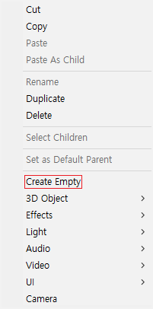
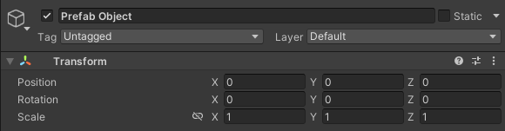


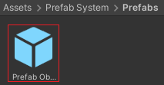

첫 번째 튜토리얼
2. 이제 Prefab Object의 위치와 회전 값을 초기화합니다.
1. 첫 번째로 Create Empty을 선택하여 빈 게임 오브젝트를 생성한 다음 Prefab Object라는 이름으로 정의합니다.
3. 그리고 Project 폴더 아래에 있는 Prefabs 폴더에 Prefab Object를 넣어줍니다.

Slide 2
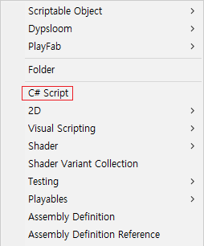


두 번째 튜토리얼
4. 그런 다음 빈 게임 오브젝트를 생성하고 Prefab Manager라는 이름으로 정의합니다.
5. 그다음으로 C# Script를 생성하고 Selectable 이라는 이름으로 정의합니다.

Slide 3
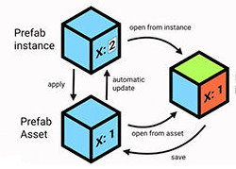

세 번째 튜토리얼
프리팹은 이미 생성된 게임 오브젝트를 재활용할 수 있는 형태로 설정해놓은 게임 오브젝트입니다.
프리팹으로 생성한 게임 오브젝트는 참조되어 있는 상태이므로, 프리팹의 속성이 종속되어 있습니다.
6. 그러고 나서 C# Script를 생성한 다음 Selectable 이라는 이름으로 정의합니다.

Slide 4
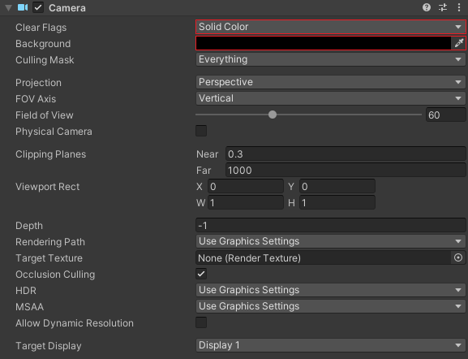

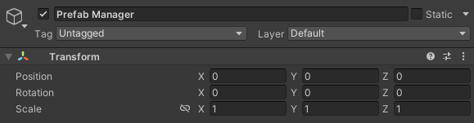
네 번째 튜토리얼
8. 그런 다음 Prefab Manager 오브젝트에 PrefabManager 스크립트를 넣어줍니다.
7. 이제 Main Camera 오브젝트의 속성에 Clear Flags와 Background 설정합니다.
9. 그다음 Prefab Manager 오브젝트의 위치와 회전 값을 초기화합니다.

Slide 5
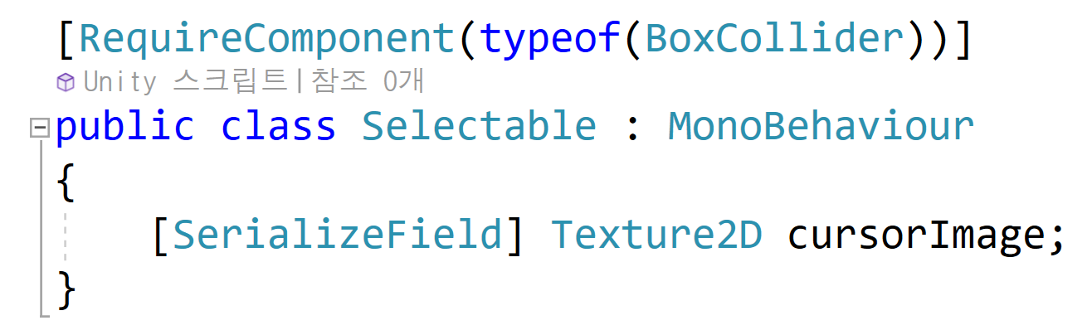
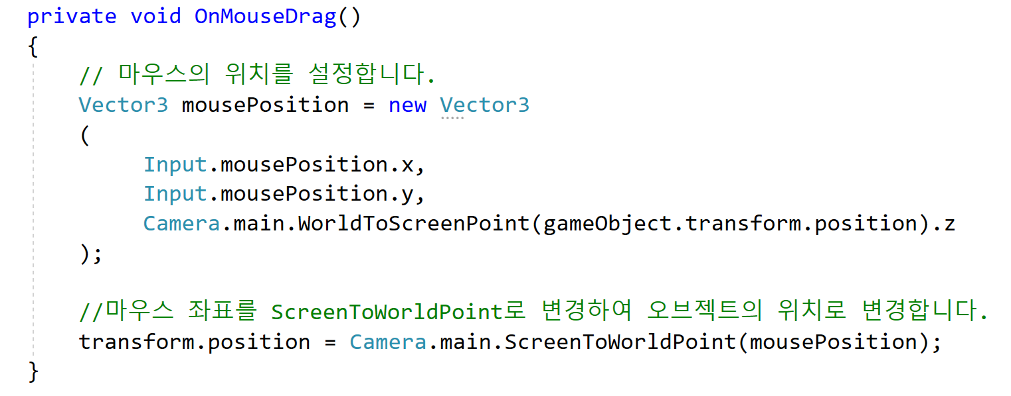
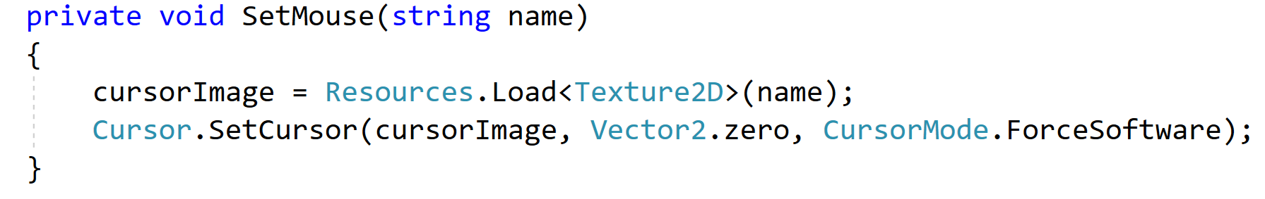
다섯 번째 튜토리얼
10. 그러고 나서 Selectable 스크립트에 Texture2D 변수와 BoxColloder를 추가하도록 설정합니다.
12. 그리고 OnMouseDrag( ) 함수를 선언하고 입력한 마우스의 위치를 설정합니다.
그런 다음 마우스 좌표를 변환하여 마우스 위치에 따라 게임 오브젝트가 이동하도록 설정합니다.
11. 이제 SetMouse(string) 함수를 선언하고 이미지를 Resources 폴더에서 가져오도록 설정합니다.

Slide 6
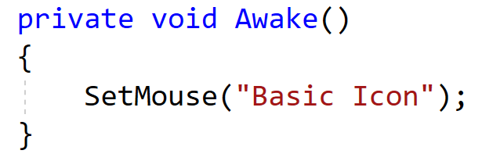
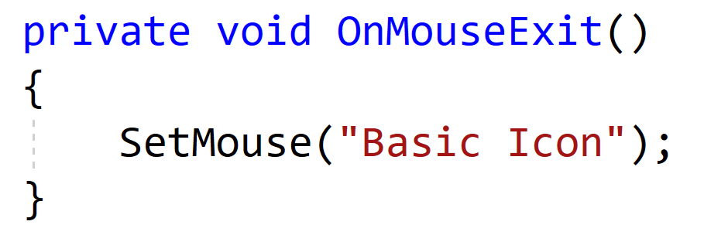
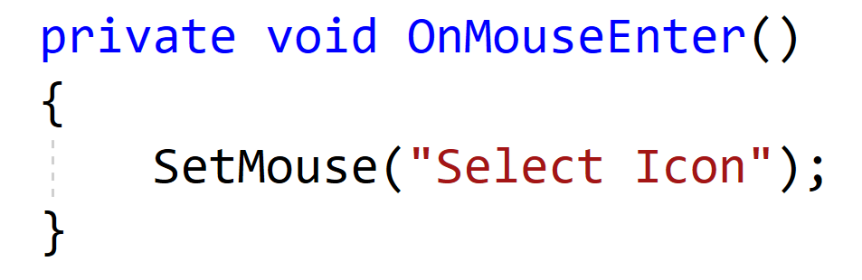

여섯 번째 튜토리얼
13. 그다음으로 Awake( ) 함수에서 SetMouse(string) 함수를 호출합니다.
15. 이제 OnMouseExit( ) 함수에서 SetMouse(string) 함수를 호출합니다.
14. 그러고 나서 OnMouserEnter( ) 함수에서 SetMouse(string) 함수를 호출합니다.
16. 그리고 Prefab Object에 Selectable 스크립트를 넣어줍니다.

Slide 7
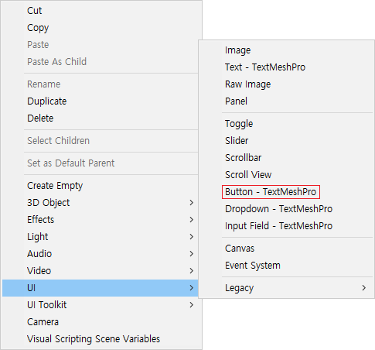
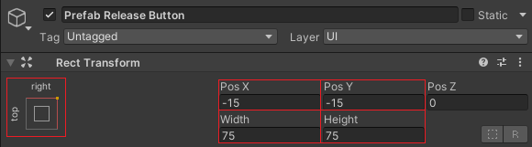
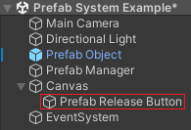
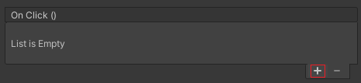
일곱 번째 튜토리얼
18. 그다음 Prefab Release Button 오브젝트의 앵커를 지정하고 위치와 크기 값을 설정합니다.
17. 그런 다음 UI에서 Button - TextMeshPro을 생성하고 Prefab Release Button이라는 이름으로 정의합니다.
19. 그러고 나서 Prefab Release Button 오브젝트의 On Click( ) 함수를 추가합니다.

